Slide 1
F I Z I K A
6-sinf
MAVZU: KATTALIKLAR VA ULARNI O‘LCHASH. O‘LCHASHLAR VA O‘LCHASH ANIQLIGI
O‘qituvchi: Hamidova Zaynura Ramazanovna

Slide 2
FIZIK KATTALIKLAR
Jismlarning yoki fizik hodisalarning ba’zi parametrlarini tajriba yordamiga o‘lchash mumkin.
Uzunlik
Hajm
Temperatura
Massa

Slide 3
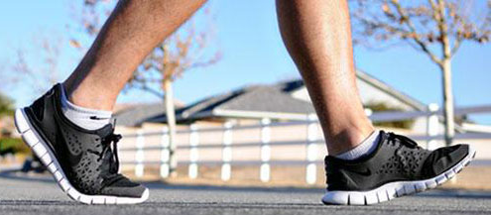
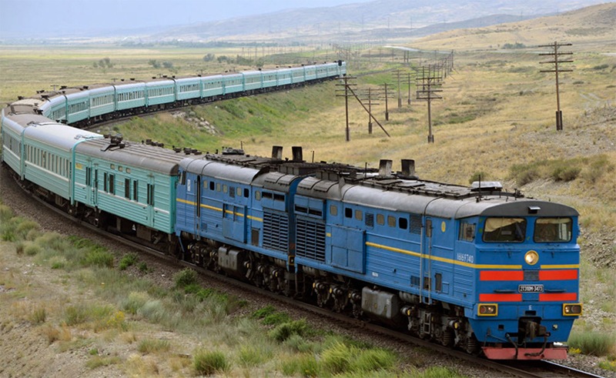
UZUNLIK
Qadamning uzunligi
Stolning uzunligi
Poyezdning uzunligi

Slide 4
VAQT
Fizik kattalikni miqdor jihatdan aniqlash uchun uning
son qiymatini va birligini bilish kerak.
Masalan: maktabda dars 45 daqiqa davom etadi
deyilganda “vaqt” ikki qismdan iborat holda ifodalanadi.
45 raqami
uning son qiymatini,
daqiqa
uning birligini bildiradi.

Slide 5
VAQT
Sekund
(s)
Daqiqa
(daq, min)
Soat
(h)

Slide 6
O‘lchash
O‘lchash deganda, o‘lchanadigan kattalikni
namunaviy kattalik bilan solishtirishga aytiladi.
1960 - yilda Xalqaro Birliklar Sistemasi (XBS)
qabul qilingan.
O‘zbekistonda 1982- yildan boshlab joriy etilgan hamda doimiy ravishda o‘lchov asboblarini tekshirib turadigan metrologik xizmat ishlab turibdi.

Slide 7
O‘lchash
Uzunlik
(m)
Vaqt
(s)
Massa
(kg)
Hajm
($m^{3}$)
($°C$)
Temperatura

Slide 8
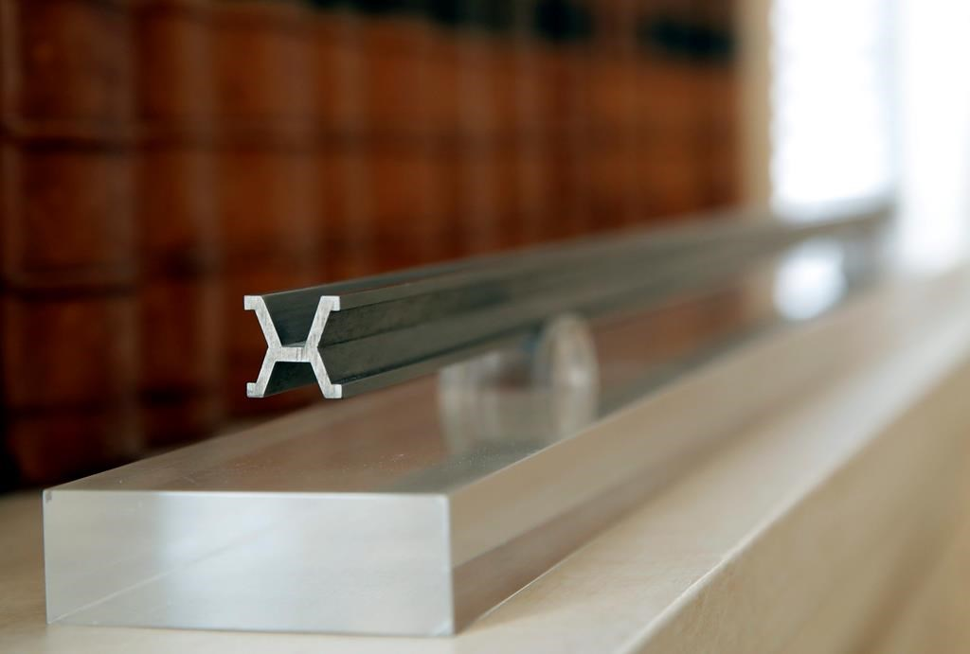
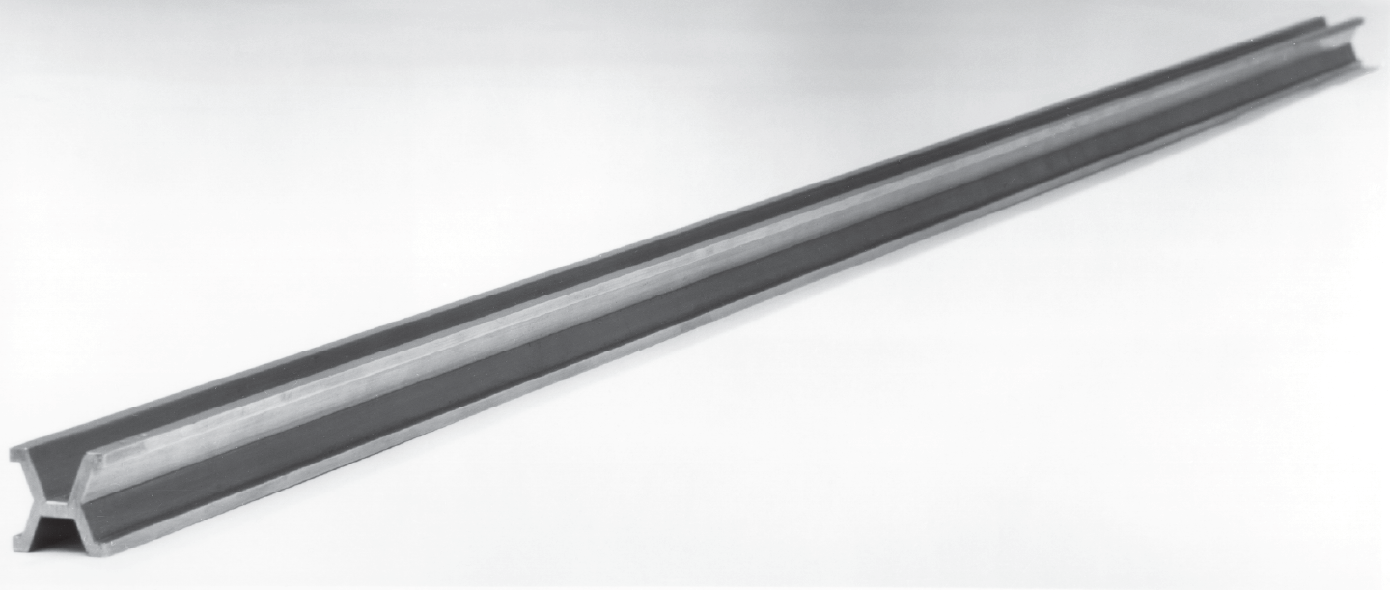
UZUNLIK NAMUNASI
Uzunlik namunasi platina-iridiy qotishmasidan yasalgan bo‘lib, Fransiyada saqlanadi.

Slide 9
BIRLIKGA OID QO‘SHIMCHALAR
micro ($μ$) | 0,000001 =${ 10}^{−6}$
milli (m) | 0,001 = ${10}^{−3}$
santi (s) | 0,01 = ${10}^{−2}$
deci ( d) | 0,1 = ${10}^{−1}$
deka (da) | 10 =${ 10}^{1}$
hekto (h) | 100 = ${10}^{2}$
kilo (k) | 1000 = ${10}^{3}$
mega( M) | 1000000 = ${10}^{6}$

Slide 10
BIRLIKLARNI SOLISHTIRISH
Agar ikkita fizik kattalik turli birliklarda ifodalangan bo‘lsa, ularni qanday solishtirish mumkin? Masalan, 1km va 1100m
1km = 1000 m
1000 m
$<$
1100 m

Slide 11
VAQT BIRLIGI
Vaqt etaloni sifatida dastlab Yerning o‘z o‘qi atrofida bir marta aylanishi uchun ketgan vaqtning qismini $\frac{1}{86400}$ bir sekund deb olingan.
Hozirgi kunda bir sekund sifatida moddaning kichik zarrasi-atom nurlanishidagi ma’lum davrni olishga kelishilgan.

Slide 12
O‘LCHOV TASMASI
O‘lchov asboblarining shkalalarida shtrixlar chizilgan bo‘lib, ulardan ayrimlarining ro‘parasiga raqamlar yozilgan.

Slide 13
O‘LCHOV TASMASI
Shkalaning darajasi
O‘lchov asbobidagi ushbu eng kichik daraja asbobning o‘lchash aniqligi deb ataladi.

Slide 14
O‘LCHOV TASMASI
10 ta shtrix
$\frac{4 sm −3 sm}{10}$ = $\frac{1 sm}{10}$ = 0,1 sm

Slide 15
O‘LCHOV TASMASI
$\frac{2 sm −1 sm}{10}$ = $\frac{1 sm}{10}$ = 0,1 sm
8 sm + 3$∙\text{0,1}$ sm = 8,3 sm
Qalamning uzunligi 8,3 sm.

Slide 16
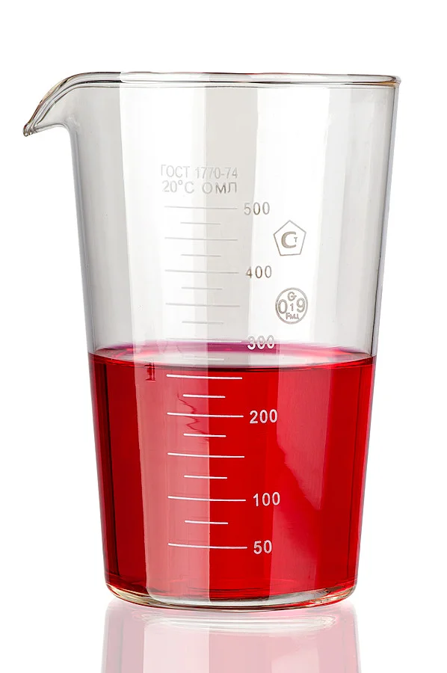
O‘LCHOV ASBOBLAR
$\frac{200 −100}{4}$ = $\frac{100}{4}$ = 25
Menzurkadagi suvning miqdori 275 mg

Slide 17
O‘LCHASHLAR XATOLIGI
Fizikada o‘lchash davrida yo‘l qo‘yiladigan noaniqlikni o‘lchashlar xatoligi deyiladi.
O‘lchashlar xatoligini kamaytirish uchun uni bir necha bor takrorlab o‘rtacha qiymati olinadi.

Slide 18
O‘RTACHA QIYMAT
O‘rtacha qiymat = $\frac{1−o^{′}lchangan qiymat+2−o^{′}lchangan qiymat}{2}$
$a_{o′rt}$= $\frac{81+82+80}{3}$sm = $\frac{243}{3}$sm = 81 sm
$a_{1}$= 81 sm
$a_{2}$= 82 sm
$∆a_{1}$= $a_{o′rt}$- $a_{1}$= 0
$a_{3}$= 80 sm
$∆a_{2}$= $a_{o′rt}$- $a_{2}$= -1 sm
$a_{o′rtacha}$= ?
$∆a_{3}$= $a_{o′rt}$- $a_{3}$= 1 sm
$∆a$= $\frac{0+1=1}{3}$ sm = $\frac{2}{3}sm≈0,67 sm$

Slide 19
O‘RTACHA QIYMAT
A = a$±$ $∆a$
A – o‘lchanadigan kattalik
a – o‘lchash natijasi
$∆a$ – o‘lchashlar xatoligi
Demak, natija (81 $±$0,67)sm

Slide 20
Mustaqil bajarish uchun topshiriqlar:
Mavzu oxiridagi savollarga javob yozing hamda 1- mashqning qolgan topshiriqlarini bajaring.
Fizika kitobingizning bir varag‘i qalinligini aniqlang.
O‘zingiz o‘tirgan dars stolingizning uzunligini chizg‘ich yordamida o‘lchang.

Slide 21
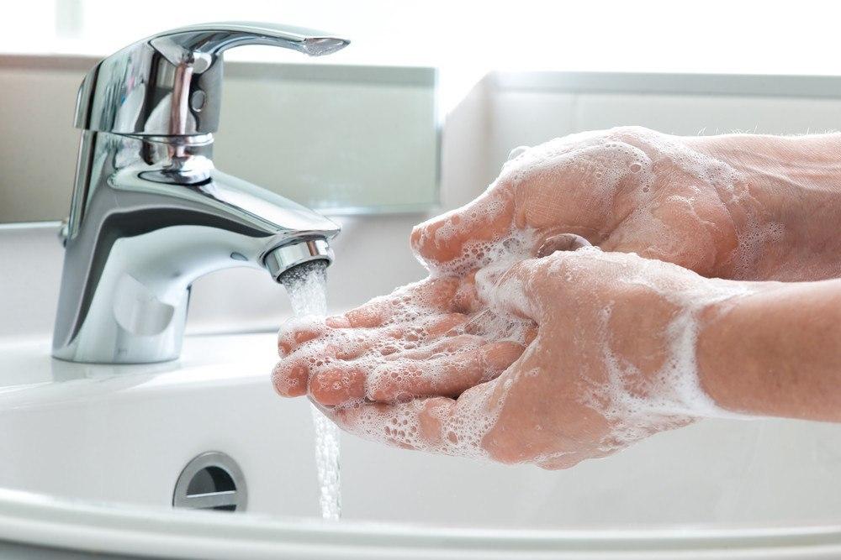
Aziz o‘quvchilar!
Shaxsiy gigiyena qoidalariga amal qiling
va qo‘lingizni tez-tez sovunlab yuvishni unutmang.

Slide 22
Gipoteza va eksperiment
Xulosa
Gipotezani tekshirish uchun esa turli tajribalar o‘tkaziladi.
Bularga eksperiment deb ataladi.
Fikrlash davrida kuzatayotgan hodisalar to‘g‘risida gipoteza deb ataluvchi turli farazlar paydo bo‘ladi.
Shunday qilib, har bir jarayonni kuzatish davrida uning qanday borishi va sababini anglashga harakat qilamiz.

